Slide 1

Daim Ntawv Qhia Kev Ntsuam Xyuas Qhov Ua Tau Ntawm Txhua Xyoo (Consolidated Annual Performance Evaluation Report CAPER)
Lub Tuam Tsev Txhim Kho Vaj Tsev thiab Zej Zog
Daim Ntawv Qhia Txheej Txheem & Pej Xeem Cov Lus Pom Zoo
Lub Cuaj Hli Hnub Tim 15, 2022
Notes:
Nyob zoo thiab zoo siab txais tos los rau kev nthuav qhia Daim Ntawv Kev Ntsuam Xyuas Qhov Ua Tau Ntawm Txhuas Xyoo hauv virtual, uas nws hu ua CAPER, nthuav qhia los ntawm Lub Tuam Tsev Txhim Kho Vaj Tsev thiab Zej Zog Hauv Nroog Fresno.
Ntawm qhov kev nthuav qhia no, peb yuav muab cov txheej txheem ntawm daim ntawv tshaj qhia, thiab muab cov ntaub ntawv hais pej xeem kev noj nyob xws li tuaj yeem tawm lus pom zoo.

Slide 2
Cov Ntsiab Lus
Cov Koom Kas HUD CPD & CAPER Cov Txheej Txheem
Cov Ua Tiav Xyoo 2021-2022
Vaj Tsev Chaw Nyob Pheej Yig
Cov Neeg Tsi Muaj Vaj Tsev Chaw Nyob
Kev Pab Cuam Zej Zog
Pej Xeem Cov Cuab Yeej & Kev Txhim Kho
Kev Ncaj Ncees Ntawm Vaj Tsev Nyob
Pej Xeem Cov Lus Pom Zoo
Notes:
Ua ntej no, peb yuav tham me ntsi txog US Lub Tuam Tsev Lis Kev Npaj Koom Kas Txhim Kho Vaj Tsev Thiab Zej Zog thiab lub luag hauj lwm ntawm CAPER. Tom qab ntawv, peb yuav rov ntsuam xyuas cov kev ua tau tiav ntawm daim ntawv qhia CAPER hais txog ntawm thaj chaw tseem ceeb, suav nrog Cov Vaj Tsev Chaw Nyob Pheej Yig, Cov Neeg Tsis Muaj Tsev Nyob, Kev Pab Cuam Zej Zog, thiab Pej Xeem Cov Cuab Yeej thiab Kev Txhim Kho. CAPER tseem nthuav qhia txog Kev Ncaj Ncees Ntawm Vaj Tsev Nyob, yog li peb yuav tham txog kev ua tiav hauv qhov ntawv thiab. Thaum kawg, peb yuav muab cov ntaub ntawv hais pej xeem kev noj nyob xws li tuaj yeem tawm lus pom zoo rau ntawm CAPER.

Slide 3
Cov Koom Kas HUD CPD & CAPER Cov Txheej Txheem
Notes:
Ua ntej no, Koom Kas HUD CPD yog dab tsi? CAPER yog dab tsi? Peb yuav nthuav qhia hauv nqe lus no.

Slide 4
Zej Zog Kev Npaj HUD & Kev Txhim Kho
Lub Tuam Tsev Txhim Kho Vaj Tsev Chaw Nyob Hauv Nroog U.S., Zej Zog Kev Npaj Lub Chaw Ua Hauj Lwm thiab Kev Txhim Kho (HUD CPD) yuav tsum:
Tsim kho kom muaj txiaj ntsig zoo rau cov neeg hauv zej zog uas tau nyiaj lo tsawg thiab nruab nrab.
Vaj tsev chaw nyob zoo
Huab cuas ib puag ncig huv si
Kev khwv nyiaj txiag
Notes:
HUD CPD yog Lub Tuam Tsev Txhim Kho Vaj Tsev Chaw Nyob Hauv Nroog thiab Chaw ua hauj lwm hauv Nroog U.S. Lub Chaw Hauj lwm Saib Xyuas Kev Npaj thiab Kev Txhim Kho Zej Zog (Community Planning and Development CPD) nrhiav kev txhim kho zej zog kom siv tau raws li ntawm kev txhawb nqa kev sib koom tes kom muab vaj tsev chaw nyob zoo, huab cua chaw nyob ib puag ncig huv si, thiab nthuav dav kev khwv nyiaj txiag rau cov neeg tau nyiaj los tsawg thiab nruab nrab. Lub hauv paus ntawm cov ntsiab lus ntawm qhov kawg yog kev txhim kho kev sib koom tes ntawm txhua theem ntawm tsoom fwv thiab cov lag luam ntiag tug, suav nrog cov koom haum uas vam txiaj ntsig thiab tsis vam txiaj ntsig. Slides tom ntej no, peb yuav tham txog tias yuav ua li cas koom tes nrog HUD CPD txhawm rau kom cov hom phiaj no tiav.

Slide 5



Xyoo Ua Ntej Koom Kas
HUD CPD muab nyiaj pub rau Lub Nroog
CDBG  HOME  ESG  HOPWA
Lub Nroog npaj nws cov hom phiaj hauv Txoj Kev Ua Txhua Xyoos tom qab sab laj nrog cov pej xeem nyob hauv
Lub Tuam Tsev Hauv Nroog &
Cov Neeg Txais Tsawg
Lub Nroog pom zoo koom kas cov hauj lwm thiab muab nyiaj faib pub rau lub nroog thiab cov koom haum hauv zej zog
Notes:
Txhua xyoo ua ntej koom kas, HUD CPD tshaj tawm cov nyiaj uas yuav muaj pub rau Cov Nroog ntawm plaub lub koom kas uas koom nrog: Pob Nyiaj Pub Rau Kev Txhim Kho Zej Zog los sis (Community Develop Block Grant CDBG); Kev Npe Peev Sib Koom Kho VAJ TSEV los sis (HOME Investment Partnerships HOME); Kev Pab Cuam Thaum Muaj Xwm Ceev los sis (Emergency Solutions Grant ESG), thiab Muab Lub Tsam xeeb Rau Cov Neeg Mob HIV/AIDS los sis (Housing Opportunities for people with HIV/AIDS, HOPWA). Plaub lub kom kas no txhua tus muaj lub tsam xeeb tau txais nyiaj pab, tab sis tag nrho lawv lawm nrhiav kom tau raws li lub hom phiaj ntawm cov neeg tau nyiaj los tsawg thiab nruab nrab.
Txuas ntxiv no, Lub Nroog npaj nws cov hom phiaj hauv Daim Ntawv Kev Npaj Txhuas Xyoos, hauv kev sab laj nrog cov neeg nyob hauv cov kev xav hai txog qhov tseem ceeb tshaj plaws hauv zej zog. Txoj Kev Npaj Txhuas Xyoos tseem yuav tsum ua raws li cov hom phiaj thiab qhov tseem ceeb uas Lub Nroog kev pom zoo ntawm txoj kev npaj ua ke 5-xyoo.
Thaum Lub Hom Phiaj Npaj Ua Txhuas Xyoo tau pom zoo los ntawm Lub Nroog Pab Pawg Sab Laj thiab xa mus rau HUD, Lub Nroog ua cov hauj lwm, cov kev npaj, thiab cov txheej thxeem hauv txoj kev npaj ntawm kev muab nyiaj txiag thiab kev pab cuam ntawm Lub Nroog los sis rau cov koom haum tsis vam txiaj ntsig ntawm cov neeg tau txais txiaj ntsig. nyiaj txiag tom qab kev thov. Cov kev faib hauv nroog thiab cov neeg tau txais txiaj ntsig tsis tau txais txiaj ntsig tom qab sau npe hauv nrog. Tom qab hauv qhov kev nthuav qhia no, koj yuav raug qhia txog cov dej num uas tau ua thaum xyoo 2021-2022.

Slide 6
Tom Qab Xyoo Koom Kas
HUD CPD lees txais CAPER thiab Lub Nroog tseem muaj cai tau txais nyiaj pub
Lub Nroog npaj CAPER, txhawm rau qhia HUD CPD thiab niam txiv pej xeem seb cov nyiaj yuav siv li cas kom tau raws li Lub Hom Phiaj uas Napj Ua Txhuas Xyoo
Lub Tuam Tsev Hauv Nroog &
Cov Neeg Txais Tsawg
Lub tuam tsev hauv nroog thiab cov neeg txais tsawg nthuav qhia lawv cov kev ua tiav rau Lub Nroog
Notes:
Thoob plaws hauv lub xyoo koom kas, thiab tshwj xeeb tshaj yog thaum kawg ntawm xyoo koom kas, Lub tuam tsev hauv nroog thiab cov neeg tau txais pob nyiaj ntawm yuav tsum qhia tias lawv siv lawv cov nyiaj ntawm HUD CPD li cas xwb, thiab lawv cov kev ua tiav, rau Lub Nroog.
Tom qab ntawv lub nroog mam li sau tag nrho cov ntaub ntawv mus rau hauv daim ntawv qhia, uas hu ua CAPER. Lub Nroog Pab Pawg Sab Laj pom zoo rau CAPER tom qab cov pej xeem tau raug caw los tawm lawm cov lus pom zoo. Muaj lub sij hawm rau pej xeem los tshuaj xyuas thiab tawm tswv yim tsuas yog kev xav tau ntawm HUD xwb, nws tseem yog kauj ruam tseem ceeb rau Lub Nroog kom paub tseeb tias nws cov hauj lwm yog muaj kev dawb huv thiab nws tseem noog cov kev xav tau ntawm zej zog txhawm rau txhim kho cov phiaj xwm thiab kev ua hauj lwm yav tom ntej.
Thaum Lub Nroog Pawg Sab Laj tau pom zoo CAPER, daim ntawv qhia raug xa mus rau HUD. Kev xa daim ntawv CAPER yog qhov yuav tsum muaj rau Lub Nroog kom tau txais nyiaj pab ntxiv.

Slide 7
2021-2022 CAPER
Lub Xya Hli Hnub Tim 1, 2021 txog Lub Rau Hli Hnub Tim 30, 2022
Tsuas yog cov dej num thiab cov nuj nqis tiag uas tau sau tseg rau lub sij hawm no tau nthuav qhia
Ntau yam dej num yog koom kas ntau xyoo, nyob rau hauv daim ntawv nthuav qhia no lawv cov kev ua tiav feem ntau tsuas yog yuav tsum tau qhia nyob rau xyoo kawg
Notes:
Koom Kas Xyoo 2021 CAPER nthuav qhia txog cov nuj nqis thiab kev ua tiav uas tau sau tseg thaum Lub Xya Hli Hnub Tim 1, 2021 thiab Lub Rau Hli Hnub Tim 30, 2022. Ntau yam dej num yog koom kas ntau xyoo, qhov no feem ntau lawv cov kev ua tiav tsuas yog qhia rau xyoo kawg nkaus xwb. Muaj qee qhov kev zam rau txoj cai no, xws li cov hauj lwm pab cuam hauv zej zog, uas yuav qhia txog kev ua tiav thaum lawv tshwm sim.

Slide 8
2021-2022 CAPER
Kev siv nyiaj uas nthuav qhia hauv CAPER:
Qhov Chaw Los Ntawm Cov Nyiaj | Qhov Uas Siv
Pob Nyiaj Pub Rau Kev Txhim Kho Zej Zog(CDBG) | $3,691,775
Kev Npe Peev Sib Koom Kho VAJ TSEV (HOME) | $251,134
Kev Pab Cuam Thaum Muaj Xwm Ceev (ESG) | $735,327
Muab Lub Tsam xeeb Rau Cov Neeg Mob HIV/AIDS (HOPWA) | $573,552
Notes:
Thaum nruab nrab xyoo koom kas, kwv yees li $ 5.25 lab tau siv los tswj hwm thiab ua hauj lwm. Qhov no suav muaj kwv yees li 3.6 lab hauv CDBG cov nyiaj, 251 txhiab hauv HOME cov nyiaj, 735 txhiab hauv ESG cov nyiaj, thiab 573 txhiab hauv HOPWA cov nyiaj.

Slide 9
2021-2022 CAPER
Cov Uas Ua Tiav
Cov uas ua tiav feem ntau tau nthuav qhia raws li cov neeg tau txais kev pab los sis cov tsev tsev tau txais ke vpab vaj tsev nyob
Cov uas ua tiav tau nthuav qhia tawm raws li qhov kev npaj ua ntej uas lawv tau txhawb nqa
Vaj Tsev Chaw Nyob Pheej Yig
Cov Neeg Tsi Muaj Vaj Tsev Chaw Nyob
Kev Pab Cuam Zej Zog
Pej Xeem Cov Cuab Yeej & Kev Txhim Kho
Kev Ncaj Ncees Ntawm Vaj Tsev Nyob
Notes:
Cov Kev Uas Ua tiav tau nthuav qhia hauv CAPER feem ntau tau tshaj tawm raws li cov neeg tau txais kev pab los sis cov tsev neeg tau txais kev pab vaj tsev nyob los sis rov kho dua. Cov kev uas ua tiav hauv daim ntawv tshaj tawm tau muab faib ua pawg los ntawm thaj chaw tseem ceeb uas lawv tau poob hauv - cov hauj lwm tseem ceeb no tau txiav txim siab hauv kev sib tham nrog cov zej zog hauv Lub Nroog Txoj Kev Npaj 5-xyoo. Qhov tseem ceeb hauv xyoo 2021 CAPER yog Vaj Tsev Nyob Pheej Yig , Cov Neeg Tsi Muaj Vaj Tsev Nyob, Kev Pab Cuam Zej Zog, thiab Pej Xeem Cov Cuab Yeej thiab Kev Txhim Kho. CAPER kuj tseem siv tshaj tawm nws cov kev siv zog hauv kev tshem tawm cov kev cuam tshuam rau kev ncaj ncees ntawm vaj tsev uas tau txheeb xyuas hauv lwm daim ntawv qhia HUD uas xav tau hu ua Kev Tshawb Fawb Txog Kev Tsis Txaus Siab rau Kev Xaiv Tsev Nyob Zoo. Hauv seem tom ntej, peb yuav mus dhau qhov kev ua tiav hauv txhua qhov tseem ceeb rau Koom Kas Xyoo 2021.

Slide 10
Cov Kev Uas Ua Tiav 2021-2022
Notes:
Tam sim no peb yuav tshuaj xyuas cov kev ua tiav uas tau nthuav qhia hauv CAPER txij Lub Xya Hli Hnub Tim 1, 2021 txog rau Lub Rau Hli Hnub Tim 30, 2022.

Slide 11
Qhov Tseem Ceeb: Vaj Tsev Chaw Nyob Pheej Yig
Txhim kho txoj kev loj hlob, kev tiv thaiv, thiab tsim kho vaj tse chaw nyob rau cov tsev neeg uas tau nyiaj los tsawg thiab cov kev xav tau tshwj xeeb.
Lub Hom Phiaj 2021-2022 | Qhov Xav Cia | Qhov Tau
Kev Ntxiv Vaj Tsev Ntawm Tus Tswv | 2 | 4
Kev Tsim Kho Vaj Tsev Ntawm Tus Tswv | 71 | 43
Tsim Cov Chav Tsev Xauj | 24 | 0
Notes:
Thawj qhov tseem ceeb uas peb yuav tham txog hnub no yog Vaj Tsev Chaw Nyob Pheej Yig. Peb lub hom phiaj ntawm Vaj Tsev Chaw Nyob Pheej Yig yog txhawm rau txhim kho, tiv thaiv, thiab rov tsim kho tsev rau cov neeg tau nyiaj los tsawg los sis kev xav tau tshwj xeeb.
Xyoo dhau los, peb muaj peev xwm ntxiv tau plaub lub tsev tshiab thiab rov tsim kho 43 lub tsev hauv nroog.
Tab si kuj yog ib qho tus siab, vim muaj kev ncua sij hawm hauv Tshooj 106 kev tshuaj xyuas, cov nqi khoom siv tau nce ntxiv, thiab muaj kev tus ncuas vim yog kev sib kis ntawm COVID-19, Lub Nroog tau ntsib kev qeeb tag nrho ntawm qee qhov hauj lwm. Lub sij hawm Koom Kas xyoo 2021-2022, Lub Nroog tau nce mus rau kev ua tiav cov chav tsev xauj ntxiv, tab sis nws tsis tuaj yeem ua tiav ib qho ntawm lawv li. Txawm li cas los xij, cov chav no yuav raug suav rau hauv CAPERs yav tom ntej thaum kev tsim kho tiav. Hauv cov slides tom ntej no, peb yuav qhia koj txog qee qhov hauj lwm uas peb tab tom ua thiab cov tsev uas peb tsim tshiab los ntxiv.

Slide 12
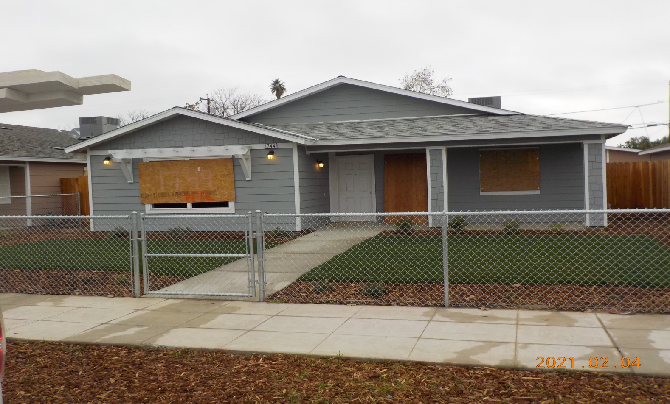

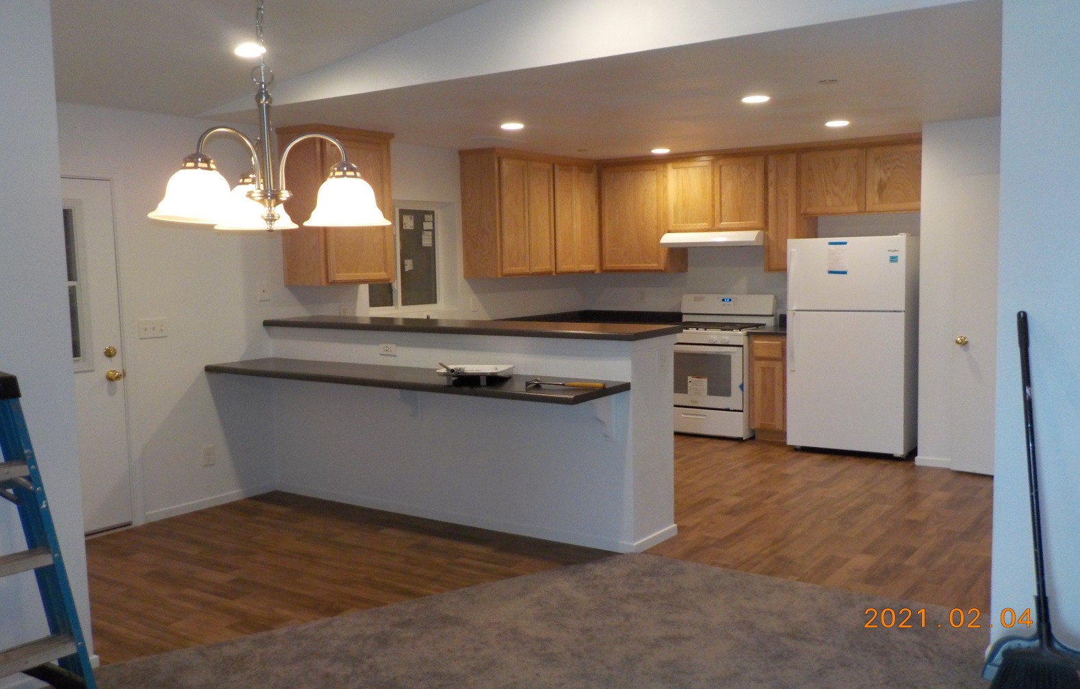
Vaj Tsev Chaw Nyob Pheej Yig Thsiab
Koom Kas B thiab Amador
Habitat for Humanity 4 lub tsev
Notes:
Los ntawm peb li kev koom tes nrog Habitat for Humanity, peb muaj peev xwm ntxiv hauv ib hoob xauj no muaj 4 hoob 5-chav pw, 2-chav rau sab qab teb yam hnub poob uas yuav raug xauj rau cov neeg tau nyiaj los tsawg. Lub Koom Kas B thiab Amador tau siv tag nrho $ 1.3 lab hauv Kev Npe Peev Sib Koom Kho VAJ TSEV (HOME) cov nyiaj $ 580,263 tau los ntawm Koom Kas Xyoo 2021-2022.

Slide 13

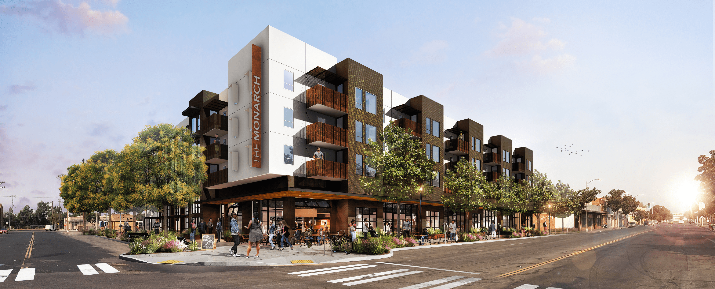

Tab Tom Tsim Kho Vaj Tsev Chaw Nyob Pheej Yig
Koom Kas Annadale Phase II
S-F Housing roject Self-Help Enterprises 22 lub tsev
Koom Kas Ntawm Monarch Chinatown Fresno Housing Authority 57 lub tuam tsev
Notes:
Dhau ntawm 4 chav tsev uas ua tiav thaum Lub Rau Hli Hnub Tim 30, 2022, ntau qhov ntau lu koom kas tau pib ua hauj lwm nyob rau xyoo kev npaj:
Lub ncaig nyoog zaum ob ntawm Lub Koom Kas Self-Help Enterprise's Annadale Single-Family yuav muaj kev tsim kho tshiab 22 lub tsev nyob rau sab qab teb yam hnub poob.
Fresno Housing Authority tab tom ua hauj lwm rau nws tus huab tais ntawm Lub Koom Kas Chinatown uas muaj kev tsim kho tshiab ntawm 57 chav nyob hauv plawv nroog.

Slide 14
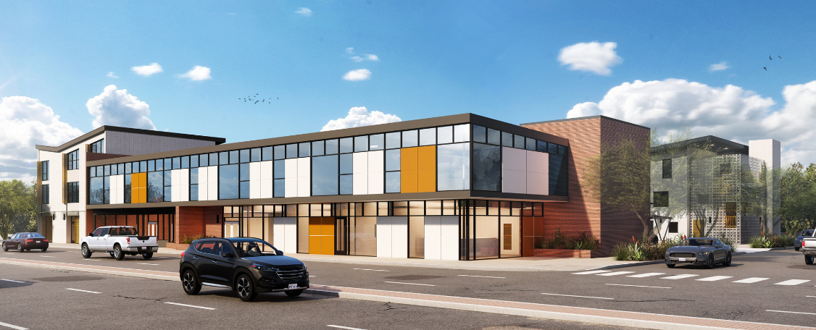
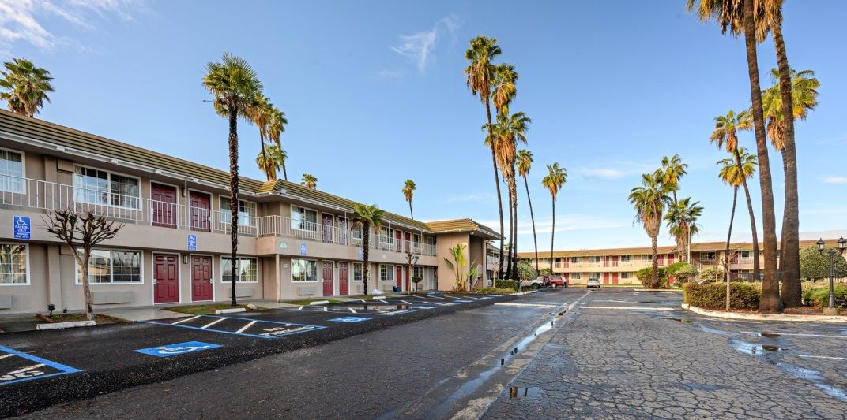
Tab Tom Tsim Kho Vaj Tsev Chaw Nyob Pheej Yig
Koom Kas Walnut - Florence -Plumas
17 lub tsev
Ntawm Arthur
Blackstone 41 lub tuam tsev
Sun Lodge
64 lub tsev
Notes:
Lub Koom Kas Walnut-Florence-Plumas ntawm Kev Pab Tus Kheej Kev Lag Luam yuav tsim ib qho kev faib tawm ntawm 17 lub tsev uas pheej yig nyob rau sab hnub poob hauv nroog Fresno.
Housing Authority hauv nroog Fresno tab tom ua hauj lwm rau ob lub koom kas: Arthur Blackstone, thiab Sun Lodge. Arthur yuav ntxiv 41 chav nyob hauv cheeb tsam Shields thiab Blackstone.
Los ntawm Koom Kas Sun Lodge, Lub Tsev Hauj lwm Saib Xyuas Vaj Tsev yuav tau kho dua tshiab, thiab ntxiv rau, Tsev So Day’s Inn muab 64 chav tsev pheej yig dua hauv thaj tsam Olive thiab 99.

Slide 15

Tab Tom Tsim Kho Vaj Tsev Chaw Nyob Pheej Yig
Barcus thiab Rialto
Single-Family Housing 2 lub tsev
Koom Kas Brand Haven Senior Housing
180 chav tsev
Notes:
Koom Kas Pab Cuam Vaj Tsev Nyob Rau Tsev Neeg Ntawm Barcus thiab Rialto muaj kev tsim kho tshiab ntawm ob lub tsev 3-chav pw / 2-chav dej, txuas qhov chaw nres tsheb, thiab kev txhim kho nyob rau hauv thiab sab nrauv.
Koom Kas Pab Cuam Vaj Tsev Nyob Rau Cov Neeg Laus Brand Haven muaj kev tsim kho tshiab ntau duas li 180 lub tsev rau cov neeg laus thiab muaj kev txhim kho nyob rau hauv thiab sab nrauv.

Slide 16
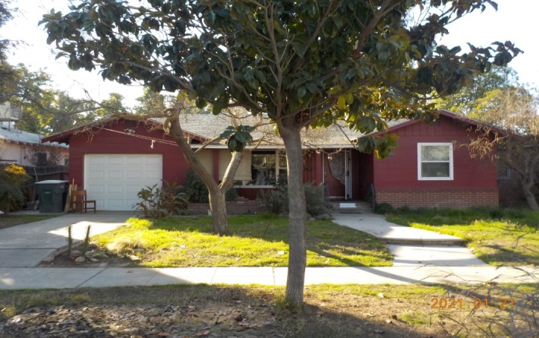
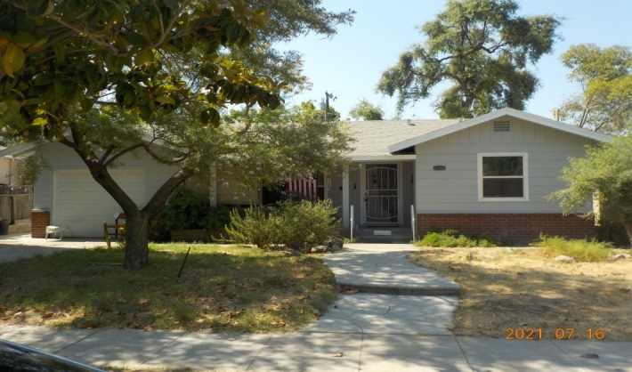
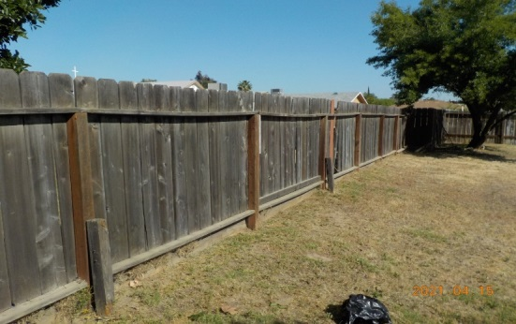
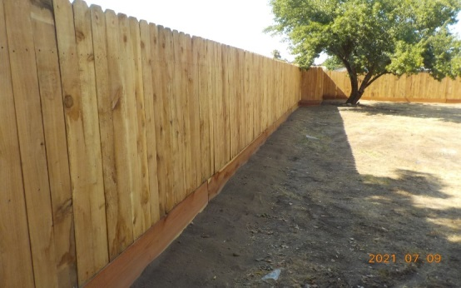


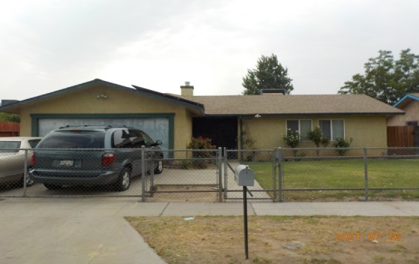
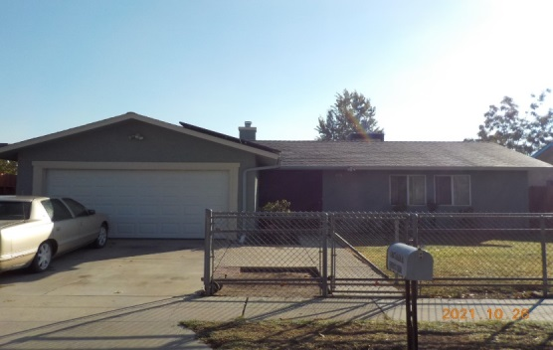
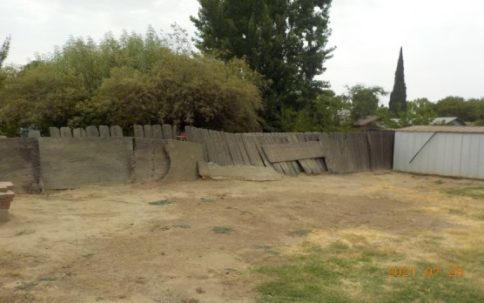
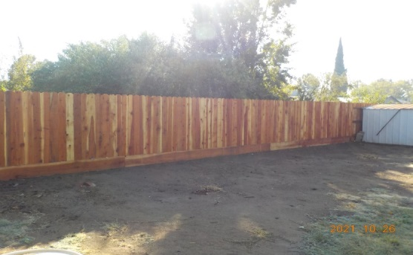
Kev Rov Tsim Kho Vaj Tsev Chaw Nyob
Koom Kas Pab Cuam Cov Laus
Tau ua tiav 18
Koom Kas Txhim Kho thiab Hloov Kho Vaj Tsev
Tau ua tiav 17
Koom Kas Txhim Kho/Hloov Kho Vaj tsev
Tua ua tiav 8
Notes:
Lub Nroog, thiab nws cov neeg koom tes, Tuam Tsev Pab Cuab Tus Kheej thiab Chaw Nyob rau Tib Neeg, tuaj yeem kho 43 lub tsev thaum xyoo tag los.
Qee thaum, qee lub tsev no muaj txiaj ntsig txog keev kwm rau cov zej zog uas yuav ua rau lawv raug raws li Tshooj 106 ntawm National Historic Preservation Act. Tab Sis Kuj Yog Ib Qhov Tus Siab, vim muaj kev ncua sij hawm hauv Tshooj 106 ntawm kev tshuaj xyuas, cov nqi khoom siv kuj tau nce ntxiv, thiab kev tus ncua sij hawm vim yog kev sib kis COVID-19, Lub Nroog tau ntsib kev qeeb ntawm qee qhov kev hauj lwm. Thaum peb txaus siab rau peb qhov, thiab peb cov neeg koom tes, muaj peev xwm ua tiav xyoo tas los, peb cia siab tias yuav pom kev txhim kho ntawm cov lej no nyob rau ob peb xyoos tom ntej no.

Slide 17
Qhov Tseem Ceeb : Kev Tiv Thaiv Cov Neeg Tsi Muaj Vaj Tsev Nyob
Muab kev pab cuam rau cov neeg tsis muaj vaj tsev nyob los sis muaj kev phom sij ntawm kev tsis muaj vaj tsev nyob
Lub Hom Phiaj 2021-2022 | Qhov Xav Cia | Qhov Tau
Kev Pab Cuam Rau Pej Xeem | 167 | 2,255
Kev pab them nqi xauj tsev/kev kho vaj tsev | 122 | 207
Lub tsev so hmo ntuj | 581 | 1,071
Notes:
Peb lub hom phiaj tau cuam tshuam nrog kev tiv thaiv kev tsis muaj vaj tsev nyob hauv Lub Nroog. Txawm hais tias Lub Koom Kas Xyoo 2021 yog lub sij hawm nyuaj tshwj xeeb los muab cov kev pab cuam thiab kev nthuav dav, Lub Nroog tau ua tiav ntau yam ntawm cov hom phiaj uas ntau npaj cias hauv xyoo.
Tom ntej no, peb yuav ua tiav qee qhov kev ua, tau tsib qhov nyiaj pab uas muaj rau Lub Nroog los pab cov neeg tsis muaj tsev nyob.

Slide 18

Pob Nyiaj Pub Rau Kev Txhim Kho Zej Zog(Community Development Block Grant CDBG)
Kev Muaj Vaj Tsev Nyob Thaum Muaj Tsim Txom (Domestic Violence Survivor Safe Housing)
Cov neeg muaj txoj sia tau txais kev pab 108
Notes:
Tau txais kev pab los ntawm Pob Nyiaj Pub Rau Kev Txhim Kho Zej Zog, Lub Nroog tau koom tes nrog Marjaree Mason Center los muab vaj tsev nyob kom nyab xeeb rau 108 leej neeg uas dim ntawm kev tsim txom.

Slide 19


Kev Pab Cuam Thaum Muaj Xwm Ceev (Emergency Solutions Grant ESG)
Kev Tiv Thaiv Cov Neeg Tsi Muaj Vaj Tsev Nyob
17 leej tau txais kev pab
Kev Tsim Kho Vaj Tsev 121 leej tau txais kev pab
Chaw So Thaum Muaj Xwm Ceev 963 leej tau txais kev pab
Kev Nthuav Dav ntawm Txoj Kev
1,628 leej tau txais kev pab
Notes:
Tau txais kev pab los ntawm Kev Pab Cuam Thaum Muaj Xwm Ceev , Lub Nroog tau koom tes nrog Marjaree Mason Center, WestCare California, thiab Poverello House los muab kev pab tiv thaiv cov neeg tsis muaj tsev nyob, tshim kho vaj tsev, chaw nyob thaum muaj xwm ceev, thiab kev nthuav dav ntawm txoj kev. Nyob rau hauv tag nrho, 2,729 leej neeg uas tsis muaj tsev nyob thiab muaj kev kev phom sij tau txais kev pab cuam ESG hauv PY xyoo 2021.

Slide 20

Kev Npe Peev Sib Koom Kho VAJ TSEV (HOME Investment Partnerships HOME)
Koom Kas HOME Tenant-Based Rental Assistance
12 leej tau txais kev pab
Notes:
Cov kev pab cuam xauj tsev rau tus xauj tsev, feem ntau hu ua TBRA, pab nyiaj rau cov tsev lag luam ntiag tug rau cov tsev neeg uas tsis muaj tsev nyob thiab cov nyiaj tau los tsawg kom muaj peev xwm them taus.
Nyob rau xyoo Koom Kas, Fresno Housing Authority tau siv nyiaj ntawm HOME los pab 12 leej neeg uas tsis muaj tsev nyob thiab muaj kev phoj sij.

Slide 21
Muab Lub Tsam xeeb Rau Cov Neeg Mob AIDS (Housing Opportunities for People with AIDS HOPWA)
Kev Tsim Kho Vaj Tsev; Tseev Xauj Hmob Ntuj, nqi tsev, thiab kev pab them nqi hluav taws xob;Kev Pab Cuam Tus Xauj; los yog vaj tse thaum musj xwm ceev los sis Qhe Lub Sij Hawm
74 leej tau txais kev pab
Cov Kev Pab Cuam; Kev xa mus thiab kev pab cuam vaj tsev; los sis kev pab cuam uas tsi yog chaw nyob
610 leej tau txais kev pab
Notes:
WestCare California tau pab 684 leej neeg thiab cov tsev neeg nrog kev xa mus rau cov kev pab cuam vaj tsev thiab tsis yog vaj tsev; kev tsim kho; nqi xauj tsev, tsev xauj hmo ntuj thiab kev pab them nqi hluav taws xob; kev pab them nqi xauj tsev; thiab lwm yam kev pab cuam thoob plaws hauv Koom Kas Xyoo 2021 uas yog siv HOPWA pob nyiaj pab.

Slide 22
Qhov Tseem Ceeb: Txheej Txheem thiab Kev Pab Cuam Rau Pej Xeem
Pab cuam pej xeem kev tsim kho vaj tsev thiab kev txhim kho vaj tse kom zoo hauv rau zej zog.
Lub hom phiaj 2021-2022 | Qhov Xav Cia | Qhov Tau
Txheej txheem thiab cov kev tsim kho vaj tsev chaw nyob | 10,000 | 72,873
Notes:
Ib lub hom phiaj rau Koom Kas Xyoo 2021 yog txhawm rau txhim kho pej xeem kev tsim kho vaj tsev thiab txheej txheem, thiab Lub Nroog li kev pab cuam ua kom dhau lub hom phiaj ntawv ntau dua li 725 feem pua.
Cov kev pab cuam los sis kev txhim kho vaj tsev qhia txog cov neeg uas nyob hauv thaj chaw pab cuam ntawm cov chaw ua hauj lwm uas ua tiav los sis kev txhim kho vaj tsev uas tau txhim kho siv pob nyiaj ntawm CDBG thaum lub xyoo kawm ntawv. Tsis zoo li lwm yam kev ua ub no, qhov no suav hais tias yog 'thaj chaw' cov txiaj ntsig, uas txhais tau hais tias txhua tus neeg uas nyob hauv thaj chaw pab cuam raug xaiv kom tau txais txiaj ntsig los ntawm kev txhim kho tag nrho.

Slide 23
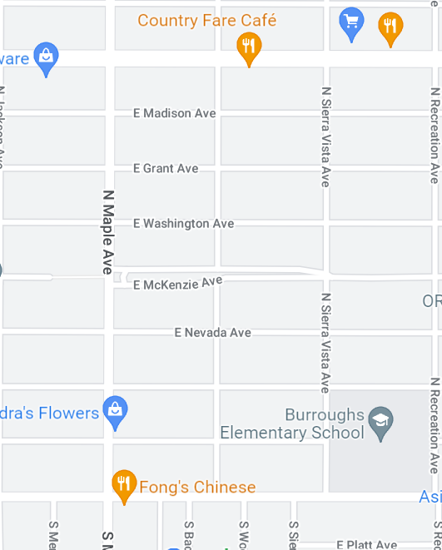
Cov Kev Txhim Kho Txoj Kev
Kev Txhim Kho Txoj Kev Thaum Thawj Ntawm Burroughs- Ntu Ib
Lub Nroog Fresno Cov Tuam Tsev Kev Sib Tham Ntawm Pej Xeem
6,740 leej neeg
Notes:
Lub Nroog Fresno Lub Tsev Tuam Tsev Saib Xyuas Kev Ua Hauj lwm tau ua tiav ob txoj hauj lwm tsim kho txoj hauv kev uas siv pob nyiaj ntawm CDBG thaum lub Koom Kas Xyoo 2021. Thawj qhov hauj lwm tau txais txiaj ntsig rau 6,740 leej neeg hauv Ib Puag Ncig Ntawm Tsev Kawm Burroughs.

Slide 24
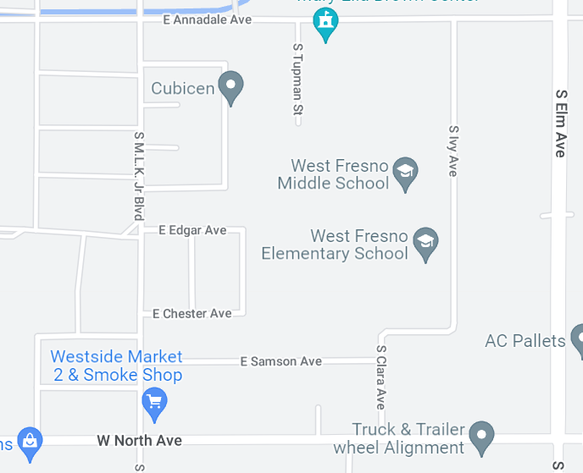
Cov Kev Tsim Kho Txoj Kev
Kev Tsim Kho Lub Tsev Kawm Sab Hnub Poob Hauv Nroog Fresno & Ib Puag Ncig Txoj Kev MLK Lub Nroog Fresno Cov Tuam Tsev Kev Sib Tham Ntawm Pej Xeem 3,665 leej neeg
Notes:
Txoj kev txhim kho txoj thib ob ua tiav los ntawm Lub Nroog Fresno Cov Tuam Tsev Kev Sib Tham Ntawm Pej Xeem xws li tau txais txiaj ntsig 3,665 rau leej neeg nyob hauv Lub Tsev Kawm Sab Hnub Poob Ntawm nroog Fresno thiab Ib Puag Ncig Txoj Kev MLK.

Slide 25
Tam Sim No Tab Tom Ua Cov Kev Pab Cuam thiab Kev Txhim Kho Rau Pej Xeem
Qhov Cuam Tshuam Hauv Zej Zog Webster
Kev Txhim Kho Txoj Kev Thaum Thawj Ntawm Burroughs – Ntu II
Kev Txhim Kho Ib Puag Ncig Txoj Kev Ivy-Annadale txog Chester
Kev Txhim Kho Ib Puag Ncig Ntawm Txoj Kev Lub Tsev Kawm Ericson
Kev Txhim Kho Ib Puag Ncig Ntawm Nroog Txoj Kev Loj
Kev Tsim Lub Tsev Kawm Yosemit Tus Qauv Kev
Kev Tsim Kho Txoj Kev Maple-Gettysburg-Holland
Kev Tsim Kho Txoj Kev Olive-Maple-Whitney-Chestnut
Kev Tsim Kho Txoj Kev Shields-Cedar-Dakota-Maple
Notes:
Cov kev pab cuam rau pej xeem ntxiv thiab cov phiaj xwm txhim kho pej xeem kom tau txais nyiaj los yog tam sim no tab tom ua tiav - kev ua tiav rau cov hauj lwm no yuav raug nthuav qhia hauv CAPER rau xyoo uas lawv ua tiav. Cov phiaj xwm tab tom muaj xws li:
Qhov Cuam Tshuam Hauv Zej Zog Webster
Kev Txhim Kho Txoj Kev Thaum Thawj Ntawm Burroughs – Ntu II
Kev Txhim Kho Ib Puag Ncig Txoj Kev Ivy-Annadale Chester
Kev Txhim Kho Ib Puag Ncig Ntawm Txoj Kev Lub Tsev Kawm Ericson
Kev Txhim Kho Ib Puag Ncig Ntawm Nroog Txoj Kev Loj
Kev Tsim Lub Tsev Kawm Yosemit Tus Qauv Kev
Kev Tsim Kho Txoj Kev Maple-Gettysburg-Holland
Kev Tsim Kho Txoj Kev Olive-Maple-Whitney-Chestnut
Kev Tsim Kho Txoj Kev Shields-Cedar-Dakota-Maple

Slide 26

Kev Txim Kho Kev Pab Cuam Hauv Chaw Ua Si
Kev Txhim Tus Qauv Pas Dej Nroog Fresno Lub Tuam Tsev PARCS 20,175 leej neeg
Kev Txhim Kho Cov Teeb Hauv Chaw Ua Si Cary Nroog Fresno Lub Tuam Tsev PARCS 3,700 leej neeg
Kev Npaj Tus Qauv Ntawm Romain Challenger Nroog Fresno Lub Tuam Tsev PARCS 6,740 leej neeg
Ted C. Wills Park Improvements Nroog Fresno Lub Tuam Tsev PARCS 12,710 leej neeg
Notes:
Nroog Fresno Lub Tuam Tsev PARCS tau ua tiav xya qhov kev txhim kho chaw ua si hauv cov kev npaj ntawm lub xyoo uas siv nyiaj CDBG pob nyiaj pab.
Lub Tuam Tsev PARCS tau nkag mus rau hauv kev pom zoo nrog lub tuam txhab tsim los hais txog ADA thiab lub chaw saib xyuas kev noj qab haus huv muaj kev txhawj xeeb nrog cov me nyuam kawm ntawv ntawm ntau qhov chaw ua si hauv nroog. Lub Nroog tau siv cov phiaj xwm rau cov pas dej Quigley Learner Pool, Pinedale Learner Pool, thiab Fink White Leaner Pool, txhawm rau ua kom tiav cov kev txhim kho kom tsim nyog rau cov pas dej ua ke rov qhib rau pej xeem, tau txais txiaj ntsig 20,175 leej neeg.
Ntawm Chaw Ua Si Cary Lub Nroog tau teeb tsa lub teeb tshiab ntawm ob qhov chaw ncaws tsaus ntuj. Lub teeb pom kev tshiab tuaj yeem pom mus tau deb thiab tau txhim kho cov teeb pom kev zoo uas tshem tawm cov teeb pom kev tsi zoo rau hauv ib puag ncig. Qhov koom kas no tau txais txiaj ntsig 3,700 leej neeg.
Ntawm chaw ua is Romain, Lub Nroog tau teeb tsa qhov kev sib tw tshiab uas tau txais txiaj ntsig rau 6,740 leej neeg, thiab ntawm chaw ua si Ted C. Wills, peb tau hloov HVAC cov txheej txheem, thiab rov ua dua chav ua si pob zeb hauv pem teb, teeb tsa cov duab ntxoov ntxoo kom nyob deb, hloov lub lub rooj zaum, thiab tshem cov rooj, thiab hloov cov thog uas twb muaj lawm nrog cov uas yog ADA. Tau txais txiaj ntsig li 12,710 leej neeg los ntawm lub koom kas no.

Slide 27
Kev Txim Kho Kev Pab Cuam Hauv Chaw Ua Si
Kev Txhim Kho Chaw Ua Si Pinedale Nroog Fresno Lub Tuam Tsev PARCS 1,590 leej neeg
Pas dej Pinedale Nroog Fresno Lub Tuam Tsev PARCS 4,688 leej neeg
Pas Dej Quigley Nroog Fresno Lub Tuam Tsev PARCS 12,865 leej neeg
Notes:
Lub Tuam Tev PARCS tau hloov kho cov rooj pob zeb thiab kho cov chav dej hauv tsev thiab sab nraum zoov. Lawv kuj tau txhim kho kev noj qab haus huv thiab kev nyab xeeb nrog rau kev hloov kho cov mob ADA. 1,590 leej neeg tau txais txiaj ntsig los ntawm lub koom kas.
Kev kho ntau yam uas xav tau ua nyob rau ntawm cov chaw kawm ntawm Quigley Park thiab Pinedale Community Center txhawm rau ua kom nws Lub Tuam Tsev Saib Xyuas Kev Noj Qab Haus Huv tau ua raws thiab tso cai rau nws rov qhib rau pej xeem. Chaw Ua Si Quigley tau txais txiaj ntsig li 12,865 leej neeg, thiab Pinedale Community Center tau txais txiaj ntsig li 4,688 leej neeg.

Slide 28
Tab Tom Txhim Kho Chaw Ua Si Hauv Nroog Ntxiv
Pas Dej Fink-White Learner
Txhim Kho Frank H. Ball ADA
Tsim Tus Qauv Maxie L. Parks HVAC
Txhim Kho Chav Dej Hinton thiab Hlov Teeb Field
Tsim Chaw Ua Si JSK Victoria West thiab Qhov Ntxoov Txoo
Tsim Chaw Ua Si Dickey Tot Lot
Txhim Kho Chaw Ua Si Fink-White Splash
Notes:
Ntau qhov kev txhim kho chaw ua si ntxiv tau txais nyiaj los yog tam sim no tab tom ua - kom tiav rau cov koom kas no yuav raug nthuav qhia hauv CAPER rau xyoo kev kawm uas lawv ua tiav. Cov koom kas muaj xws li:
Pas Dej Fink-White Learner
Txhim Kho Frank H. Ball ADA
Tsim Tus Qauv Maxie L. Parks HVAC
Txhim Kho Chav Dej Hinton thiab Hlov Teeb Field
Tsim Chaw Ua Si JSK Victoria West thiab Qhov Ntxoov Txoo
Tsim Chaw Ua Si Dickey Tot Lot
Txhim Kho Chaw Ua Si Fink-White Splash

Slide 29
Qhov Tseem Ceeb: Cov Kev Pab Cuam Zej Zog
Muab kev pab cuam rau cov tsev neeg tau nyiaj los tsawg thiab cov kev xav tau tshwj xeeb.
Lub Hom Phiaj 2019-2020 | Qhov Xav Cia | Qhov Tau
Kev Pab Cuam Pej Xeem | 2,915 | 1,634
Kev Pab Cuam Kev Lag Luag | 36 | 35
Notes:
Lub hom phiaj thib plaub yog muab kev pab cuam rau cov tswv cuab hauv zej zog uas tau nyiaj tsawg los sis mua kev xav tau tshwj xeeb. Rau lub hom phiaj no, 2,915 leej neeg xav tias yuav tau txais txiaj ntsig, tab sis 1,634 leej neeg tau txais txiaj xwb hauv Koom Kas Xyoo no. Lub Nroog kuj tseem tuaj yeem pab 35 lub lag luam me txawm hais tias nws lub hom phiaj yog los pab 36.

Slide 30
PARCS Cov Kev Pab Cuam Pej Xeem
PARCS Cov Koom Kas Tom Qab Tsev Kawm
358 cov me nyuam yaus ua hauj lwm nqa zaub mov
PARCS Cov Koom Kas Rau Cov Laus
461 cov laus nqa zaub mov
Notes:
Tam sim no, Lub Nroog Fresno ua hauj lwm kaum qhov chaw ntawm Ib Puag Ncig, tau txais nyiaj los ntawm CDBG, uas nyob thoob plaws lub nroog hauv cov cheeb tsam uas tau nyiaj los tsawg. Cov chaw no tau qhib hnub Monday txog Friday thiab lawv muab qhov chaw nyab xeeb rau cov tub ntxhais hluas uas muaj kev phom sij los nrhiav kev cob qhia thiab nkag mus rau kev koom nrog kev ua si lom zem. Kev ua hauj lwm tau muab rau 358 tus me nyuam yaus thiab suav nrog kev ua yeeb, kev mus ncig ua si, kev coj noj coj ua, kev ua yeeb yam thiab khoom siv, kev dhiav ua si, chaw ua hauj lwm hauv tsev, pab pawg ua si loj, cov kev qhia tsim tus cwj pwm, chav ua noj, kev noj zaub mov noj qab haus huv, muaj kev pw hav zoov, cov chav kawm karate, thiab cov hauj lwm qhia txog kev pab cuam.
Lub koom kas neeg laus tau rov qab los muab kev pab cuam rau yus tus kheej thaum Lub Xya Hli 2021 thiab muab sij hawm rau cov neeg laus hauv zej zog kom muaj kev sib raug zoo nrog lwm tus los ntawm ntau yam kev ua si lom zem. Cov dej num muaj xws li, tab sis tsis txwv rau, crafts, ceramics, dhias ua si, tai chi, thiab bingo. Txoj hauj lwm no tau txhim kho kev noj qab haus huv ntau dua 400 leej neeg laus hauv nroog Fresno.

Slide 31



Cov Kev Pab Cuam Pej Xeem Yam Tsi Vam Txiaj Ntsig
Cov Koom Kas Tom Qab Tsev Kawm Cov Me nyuam Tub thiab Me Nyuam Ntxhais hauv Nroog Fresno 551 leej ua txoj hauj lwm nqa zaub mov
Koom Kas Tom Qab Tsev Kawm Street Saints Lub Nroog Fresno Pab Pawg Muab Lub Tsam Seeb rau me nyuam yau 106 leej ua txoj hauj lwm nqa zaub mov
Cov Tsev Kho Mob Sab Qab Teb Yam Hnub Tuaj, Slavic, thiab African Healing Gardens rau Cov Laus
Tsoom fwv tiv thaiv kev kev kiav mus los hauv nroog Fresno 158 cov neeg laus ua txoj hauj lwm nqa zaub mov
Notes:
Cov koom kas tsi vam txiaj ntsig hauv zej zog kuj tau muab cov kev pab cuam hauv zej zog ntawm pob nyiaj tau los ntawm CDBG.
Cov Koom Kas Ntawm Cov Me nyuam Tub thiab Me Nyuam Ntxhais hauv Nroog Fresno qhov kev pab cuam tom qab kawm ntawv, kev cob qhia ua hauj lwm, thiab kev ua si rau 551 leej me nyuam, hnub nyoog 6-18 xyoo, ntawm Sab Hnub Poob Nroog Fresno thiab Sab Hnub Tuaj Fresno.
Nroog Fresno Street Saints tau muab kev txhawb nqa tom qab kawm ntawv rau 106 leej tub ntxhais hluas, muab kev cob qhia, kev pab ua tom tsev, kev ua si, thiab kev mus ncig ua si rau me nyuam yaus nyob rau sab hnub poob hauv Nroog Fresno.
FIRM tau muab kev txhawb nqa rau plaub lub vaj hauv zej zog uas nyob hauv Lub Nroog Fresno ib lub rooj sib tham txhua hli rau cov neeg laus cov neeg tawg rog uas tau nyiaj los tsawg, hnub nyoog 62 xyoo thiab laus dua. Lub vaj tau pab ua kom tau raws li cov kev xav tau ntawm 158 leej neeg laus los ntawm kev muab cov chaw coj noj coj ua uas lawv muaj peev xwm sib tham, txo kev ntxhov siab, thiab nce kev nkag mus rau cov zaub mov noj thiab noj qab haus huv.

Slide 32


Cov Kev Pab Cuam Pej Xeem Yam Tsi Vam Txiaj Ntsig
Kev Lag Luag Hauv Box
Cheeb Tsam Qhov Chaw Hispanic Hauv Nroog Fresno
20 tus tswv lag luam me
Tsev Kawm Ntawv Lag Luag Lub Sij Hawm
Nroog Fresno Qhov Chaw Chinatown
15 tus tswv lag luam me
Notes:
Cheeb Tsam Qhov Chaw Hispanic Hauv Nroog Fresno tau pab 20 cov lag luam me me hauv lub nroog Fresno. Los ntawm Kev Lag Luam Hauv Ib Qhov Kev Pab cuam, FAHF tau pab cov tswv lag luam me kom kov yeej cov teeb meem xws li kev lag luam, thev naus laus zis, thiab kev cuam tshuam ntawm nyiaj txiag. Cov lag luam tau pab tsim txoj kev npaj tswv yim kom nce lawv cov neeg nyob hauv online los ntawm kev tsim tus xaib, teeb tsa cov nyiaj hauv social media, thiab pab tsim lub logo los pab cov neeg siv khoom kom lawv nyiam. Txhua lub lag luam raug txhawb kom koom nrog hauv kev cob qhia, webinars kev cai lij choj txhua hli, thiab tau muab ntau tshaj 40 teev ntawm kev pab cuam ncaj qha los ntawm ntau tus kws tshaj lij kev lag luam. Qhov kev zov me nyuam tso cai rau cov lag luam nce nyiaj tau thiab ua ntau txoj hauj lwm.
Cov zej zog kev lag luam nyob hauv cheeb tsam Nroog Fresno Chinatown feem ntau yog cov lag luam me me uas raug kev txom nyem los ntawm cov zej zog tsis muaj kev saib xyuas thiab xav tau kev pab los pab txhawb thaj chaw thiab kev lag luam. Yog li Nroog Fresno Chinatown tau tsim lub Tsev Kawm Ua Lag Luam Lub Sij Hawm los hais txog cov kev xav tau tshwj xeeb ntawm cov lag luam hauv cheeb tsam, thaum muab kev pab cuam thiab kev cob qhia rau lawv. Qhov kev pab cuam tau pab 15 leej los ntawm kev txhim kho txoj hauj lwm thiab kev txhim kho tag nrho ntawm lub neej nyob hauv cheeb tsam Chinatown.

Slide 33

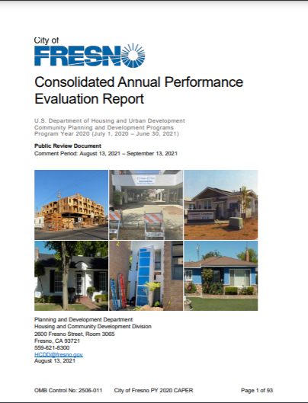
Kev Ncaj Ncees Ntawm Vaj Tsev Nyob
Kev taw lus pom zoo txhawm rau daws cov teeb meem ntawm tsoom fwv thiab ntiag tug
Notes:
Lub Nroog Fresno kuj tseem xav tau HUD txhawm rau los qhia txog cov hauj lwm hauv kev txhawb nqa Kev Ncaj Ncees Ntawm Vaj Tsev. Lub Nroog tau hloov kho nws qhov Kev Tshawb Fawb Txog Kev Tsis Txaus Siab rau Kev Xaiv Vaj Tsev, los sis AI cov ntaub ntawv, los ntawm kev txheeb xyuas thiab kev koom tes rau pej xeem tsawg kawg txhua tsib lub xyoo. Qhov hloov tshiab tsis ntev los no yog xyoo 2020. AI txheeb xyuas cov teeb meem rau Kev Xaiv Kev Ncaj Ncees Ntawm Vaj Tsev, thiab muab cov lus pom zoo txhawm rau los daws cov teeb meem ntawv. Lub Nroog mam li tshaj tawm cov hauj lwm uas tau ua raws li cov lus pom zoo hauv txhua xyoo ntwm CAPER daim ntawv nthuav qhia.
Cov ntsiab lus nthuav dav ntawm cov dej num tau ua los hais txog txhua qhov kev pom zoo hauv AI suav nrog hauv CAPER Tshooj CR-35. Hauv qhov kev nthuav qhia no, peb yuav muab qee qhov tseem ceeb. Nco ntsoov tias cov lus pom zoo ntawm AI suav nrog cov hauj lwm uas hais txog cov teeb meem ntawm kev ncaj ncees ntawm vaj tsev, nrog rau cov hauj lwm uas hais txog cov teeb meem hauv lub cev uas ua rau muaj kev cuam tshuam rau kev ncaj ncees ntawm vaj tsev.

Slide 34
Cov Ntsiab Lus Tseem Ceeb Ntawm Kev Ncaj Ncees Ntawm Vaj Tsev
Daim ntawv qhia ntawm thaj tsam sab hnub poob
Txoj kev npaj tshwj xeeb rau thaj tsam ke loj hlob sab qab teb
Kev tiv thaiv kev khiav mus los
Ntawm no txhawm rau nthuav qhia
Kev tsim kho nroog
Cov Koom Kas ua hauj lwm sib koom tes tiv thaiv kev khiav mus los ntawm nroog Fresno (FIRM)
Cov koom kas khiav ntaub ntawv kev ywj pheej, vaj tsev chaw nyob (RICV)
Notes:
Nyob rau hauv lub xyoo koom kas, Lub Nroog tau pib txhim kho Cheeb Tsam Kev Loj Hlob sab hnub poob thiab Sab Qab Teb nrog rau txhua daim ntawv qhia txog kev cuam tshuam ntawm ib puag ncig. Cov phiaj xwm yuav qhib qhov rooj rau kev txhim kho vaj tse nyob hauv thaj chaw kev loj hlob sab hnub poob thiab sab hnub tuaj ntawm nroog Fresno.
Lub Nroog kuj tau koom tes nrog Thrivance Group los pab tiv thaiv kev tsiv teb tsaws chaw. Los ntawm kev sib koom tes, Lub Nroog tuaj yeem koom nrog zej zog txog kev xa 20,000 leej neeg taw, xa 7,500 tsab ntawv, hu 1,250 tsab xov tooj, muaj 200 lub rooj kev sib tham tim ntsej tim muag, 50 hom kev xam phaj, thiab tuav 2 lub rooj cob qhia. Thaum kawg ntawm lub xyoo, Thrivance Group tau sau tsab ntawv ceeb toom los tiv thaiv kev tsiv teb tsaws chaw, thiab Lub Tsev Tuam Tsev Saib Xyuas Kev Npaj tau tshaj tawm tsab ntawv txog tus khub uas muaj cai nyob ntawm no: Raws Li Txoj Cai Lij Choj rau Kev Zam rau cov Tsis Muaj Chaw Nyob hauv nroog Fresno. Koj tuaj yeem nrhiav cov ntaub ntawv ntxiv ntawm www.transformfresno.com los sis ntawm www.fresno.gov/housingelement.
Lub Nroog kuj tau hloov kho qee cov kab ke kom tso cai rau tsev so thiab tsev so hloov pauv rau kev siv thaum nyob hauv tsev, kom muaj ntau lub tsev los tsim daim ntawv nthuav qhia, thiab tso cai rau muag cov khoom seem rau cov neeg tsim (nrog rau cov neeg tsim vaj tsev pheej yig).
Peb txoj kev koom tes nrog FIRM ua rau nws tuaj yeem txuas nrog 3,748 leej neeg nyob hauv kev txhawb nqa Kev Ncaj Ncees Ntawm Vaj Tsev. Thoob plaws hauv lub xyoo, FIRM tau ua 6 webinars, tso tawm cov khoom ntawm 40 lub koom haum thiab cov koom haum, faib cov ntaub ntawv thaum lub sij hawm 19 leej neeg nthuav tawm cov xwm txheej, ua 16 social media posts, ua kev nthuav tawm ntawm e-marketing 10 zaug, thiab suav nrog Cov Ntaub Ntawv Ncaj Ncees hauv 3 tsab ntawv xov xwm.
Peb kuj tau koom tes nrog RICV los muab kev kawm ua ntau hom lus rau cov zej zog txog Kev Ncaj Ncees Ntawm Vaj Tsev, lub luag hauj lwm, thiab cov kev cai los ntawm kev cob qhia thiab cov ntaub ntawv uas muaj nyob rau hauv social media, xa ncaj qha, RICV tsab ntawv xov xwm, thiab email. RICV kuj tau faib ib phau ntawv yooj yim zoo rau 217 leej neeg tau nyiaj tsawg los ntawm kev nthuav qhia rau ntiag tug.

Slide 35
Pej Xeem Cov Lus Pom Zoo
Notes:
Tam sim no kuv xav tham txog tias yuav ua li cas koj tuaj yeem koom nrog.

Slide 36
Pej Xeem Cov Lus Pom Zoo Tau Txais Nyob Rau Lub Yim Hli Hnub Tim 8 – Lub Cuaj Hli Hnub Tim 8
Xa Cov Lus Pom Zoo Tuaj Ntawm Mail:
Lub Nroog Fresno Lub Tuam Tsev Tsim Kho thiab Kev Npaj
Attn: Housing and Community Development Division
2600 Fresno Street Room 3065
Fresno CA 93721
Xa Cov Lus Pom Zoo Tuaj Ntawm Email:
HCDD@fresno.gov
Thov sau “2021 CAPER” rau hauv lub ntsiab lus tsab ntawv
Xa Cov Lus Pom Zoo Tuaj Ntawm Lej Xov Tooj:
559-621-8300
Xa Cov Lus Pom Zoo Tuaj Ntawm TTY:
559-621-8721
Submit Comments by Fax:
559-457-1579
Xa Cov Lus Pom Zoo Tuaj Hauv Online: https://www.surveymonkey.com/r/5LM339Q
Notes:
Yog tias koj xav taw lus pom zoo txog Daim Ntawv Qhia Xyoo no, koj muaj sij hawm txog thaum 8 a.m. lub Cuaj Hlis Hnub Tim 8.
Cov lus pom zoo tuaj yeem xa mus rau Lub Nroog Fresno Lub Tuam Tsev Saib Xyuas Kev Tsim Kho thiab Kev Npaj; attn: Housing and Community Development Division; 2600 Fresno Street Room 3065; Fresno CA 93721.
Cov lus pom zoo kuj tseem tuaj yeem xa rau email ntawm HCDD@fresno.gov. Thov suav "2021 CAPER" rau hauv lub ntsiab lus tsab ntawv.
Koj tuaj yeem hai lus hauv xov tooj los ntawm kev hu rau 559-621-8300; ntawm TTY Text Xov tooj ntawm 559-621-8721; ntawm fax 559-457-1579; thiab hauv online ntawm kev mus rau qhov chaw nyob ntawm qhov diam iav xov tooj.

Slide 37
Lub Nroog Pab Pawg Sab Li Kev Soj Ntsuam
Lub Nroog Pab Pawg Sab Laj Lub Rooj Sib Tham
Lub Cuaj Hli Hnub Tim 15, 2022
Cov neeg pej xeem kuj tseem tuaj yeem tawm lus pom zoo thaum lub rooj sib tham uantej lub nroog pab pawg sab laj txiav txim siab thaum 10:10 a.m., los sis tom qab ntawv, lub Cuaj Hli Hnu btim 15, 2022.
Cov lus pom zoo txog kev koom tes hauv virtual yuav raug tshaj tawm nrog cov txheej txheem tsawg kawg peb hnub ua ntej lub Rooj Sib Tham Hauv Nroog, thiab tuaj yeem pom ntawm fresno.legistar.com/calendar.aspx.
Cov neeg tuaj yeem thov kev pab ntxiv los ntawm kev hu rau lub chaw ua hauj lwm ntawm Lub Nroog Clerk ntawm (559) 621-7650 los sis clerk@fresno.gov tsawg kawg yog peb hnub ua ntej lub rooj sib tham.
Notes:
Cov neeg pej xeem kuj tseem tuaj yeem tawm lus pom zoo thaum ua ntej lub nroog pab pawg sab laj txiav txim siab thaum 10:10 a.m., los sis tom qab ntawv, lub Cuaj Hli Hnub tim 15, 2022.
Cov lus pom zoo txog kev koom tes hauv virtual yuav raug tshaj tawm nrog cov txheej txheem tsawg kawg peb hnub ua ntej lub Rooj Sib Tham Hauv Nroog, thiab tuaj yeem pom ntawm fresno.legistar.com/calendar.aspx.
Cov neeg tuaj yeem thov kev pab ntxiv los ntawm kev hu rau lub chaw ua hauj lwm ntawm Lub Nroog Clerk ntawm (559) 621-7650 los sis clerk@fresno.gov tsawg kawg yog peb hnub ua ntej lub rooj sib tham.

Slide 38
Mus Saib CAPER ntawm www.fresno.gov/housing.
Notes:
Ua tsaug rau koj lub sij hawm los kawm Lub nroog daim ntawv ntsuam xyuas kev ua tau zoo nyob rau xyoo 2021. Yog xav saib daim ntawv qhia tag nrho, thov mus saib hauv www.fresno.gov/housing.

